Slide 1
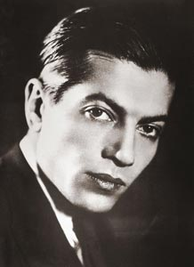
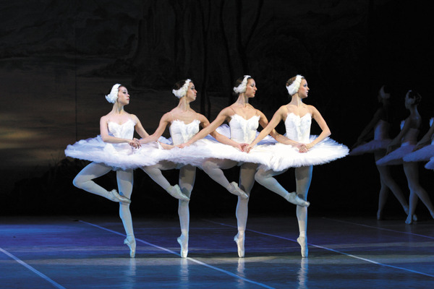
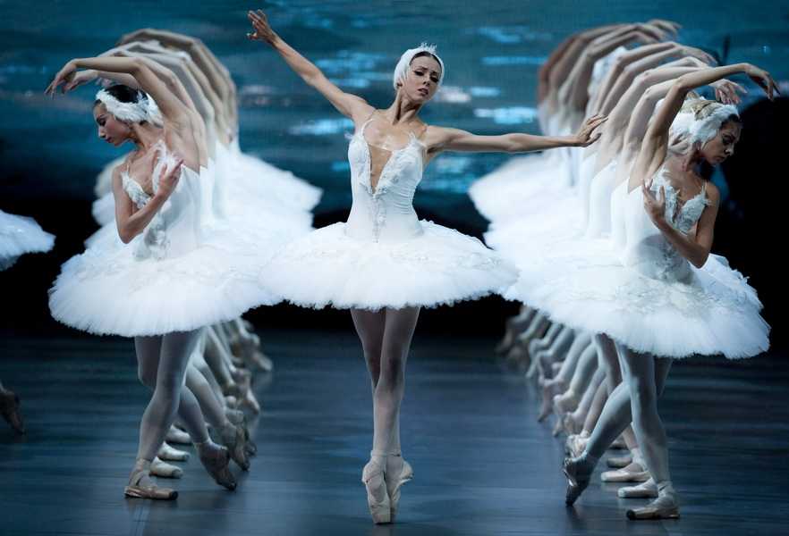
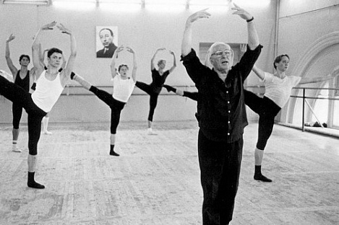
М Й С Б Л А Т Р Е Т Е Е

Slide 2
Б
А
Л
Е
Т
М
Е
Й
С
Т
Е
Р
М Й С Б Л А Т Р Е Т Е Е

Slide 3
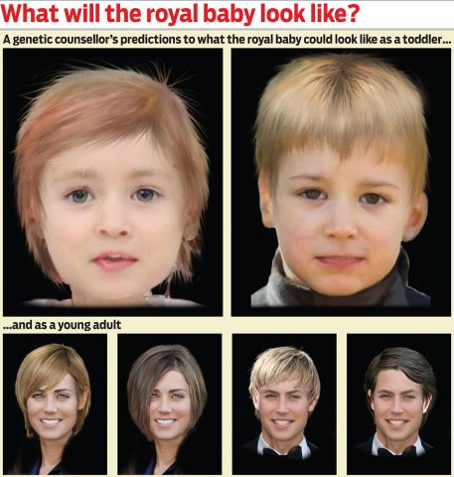
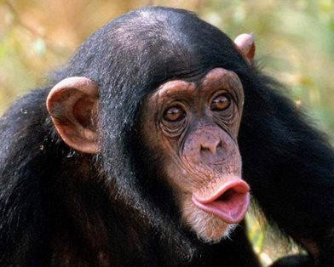
И Т И Ю Е Г Т Н К Е

Slide 4
Г
Е
Н
Е
Т
И
К
И Т И Ю Е Г Т Н К Е

Slide 5
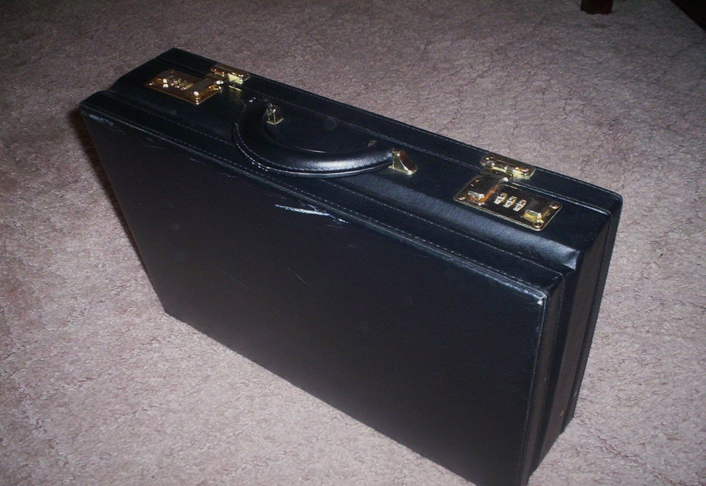
Т Р А М И Д О П Л

Slide 6
Д
И
П
Л
О
М
А
Т
Т Р А М И Д О П Л

Slide 7
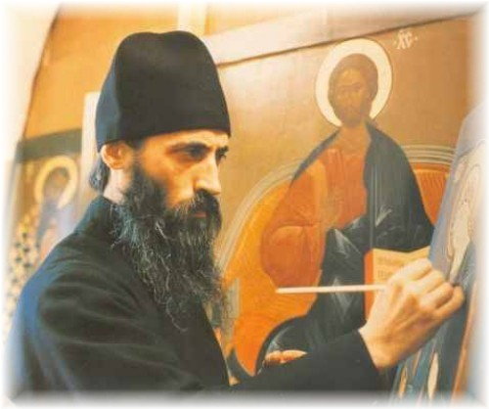
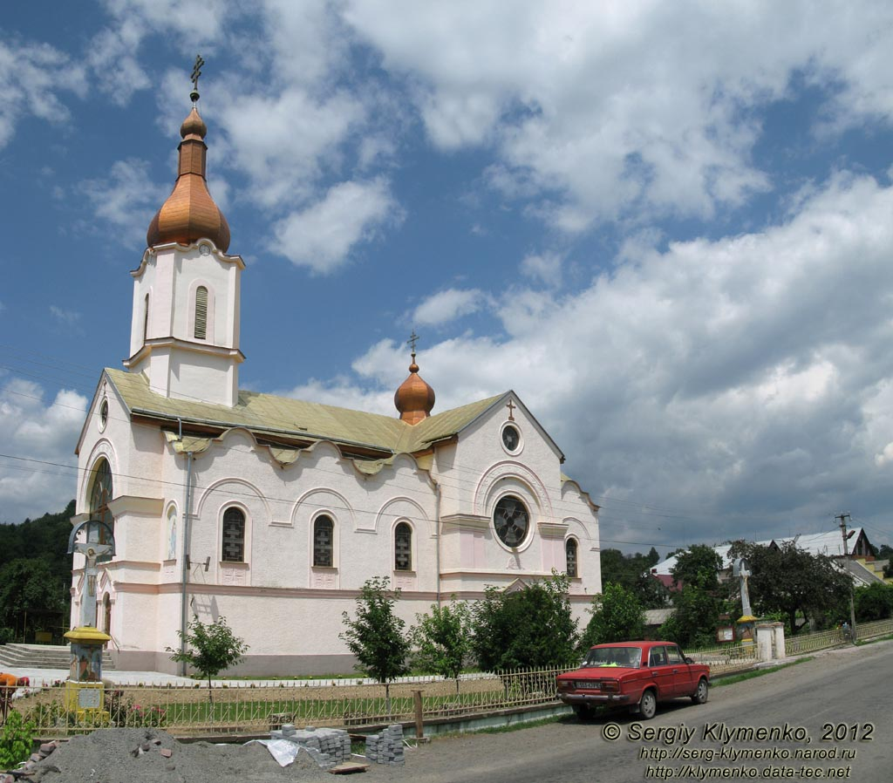
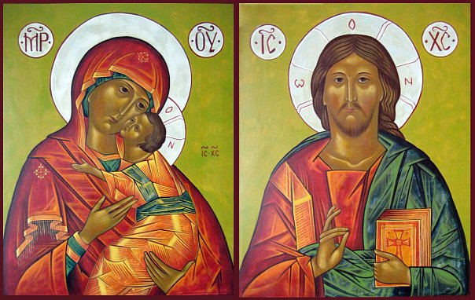
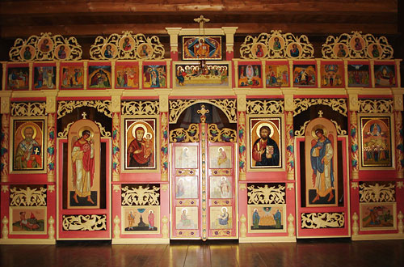
Ь И Ц К Е О С Н І П О

Slide 8
І
К
О
Н
О
П
И
С
Е
Ц
Ь
Ь И Ц К Е О С Н І П О

Slide 9
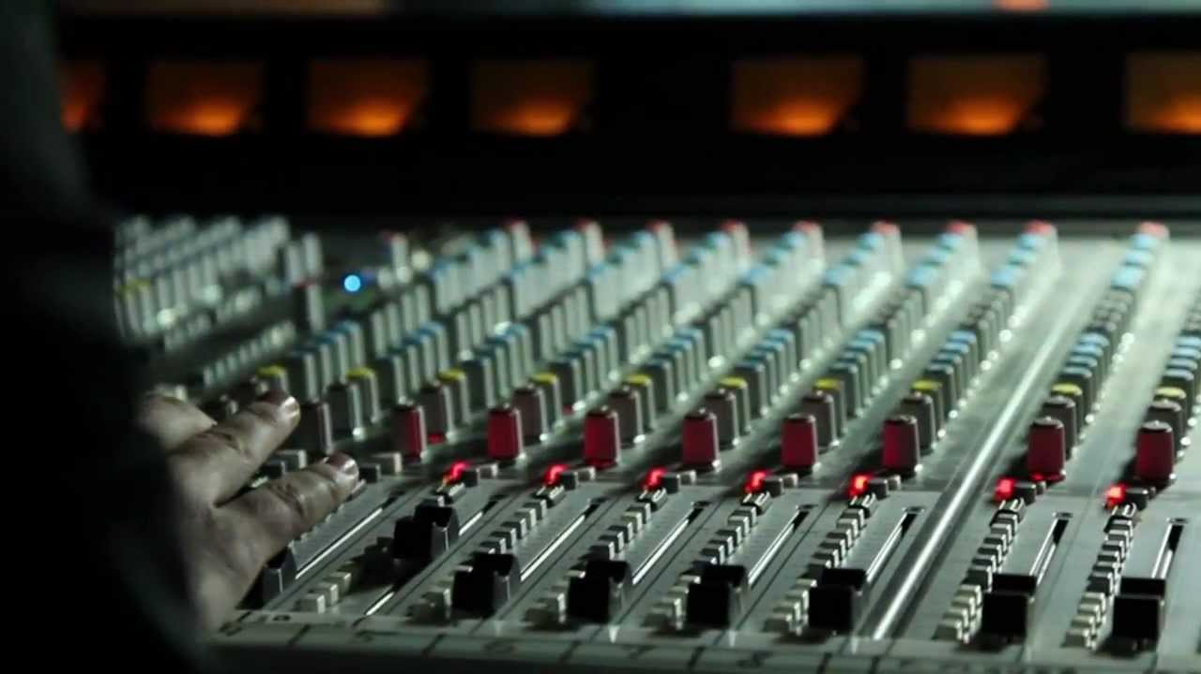
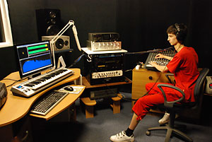
Р С Е Р З О И К У В Ж Е

Slide 10
З
В
У
К
О
Р
Е
Ж
И
С
Е
Р
Р С Е Р З О И К У В Ж Е

Slide 11
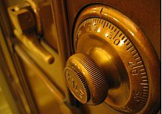
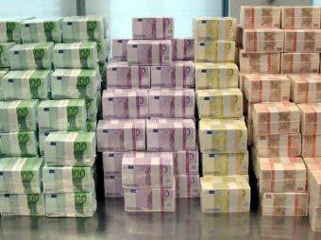
Ь О Р І А С К А Б Н Т

Slide 12
І
Н
К
А
С
А
Т
О
Р
Ь О Р І А С К А Б Н Т

Slide 13
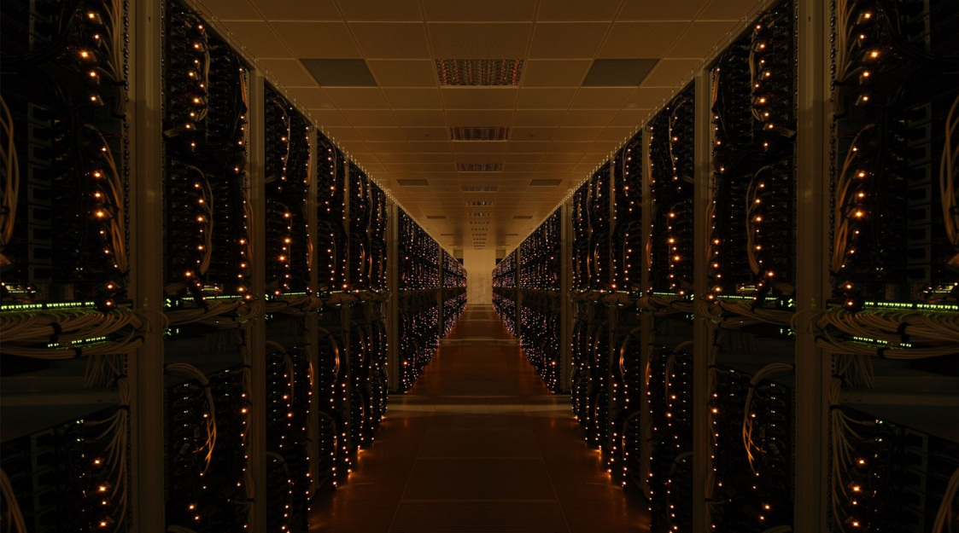
Б К Ю Е Х Є А Р

Slide 14
Х
А
К
Е
Р
Б К Ю Е Х Є А Р

Slide 15
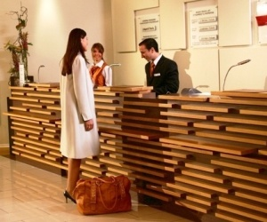
Є Н П Ь О А Г Р Т

Slide 16
П
О
Р
Т
Ь
Є
Є Н П Ь О А Г Р Т

Slide 17
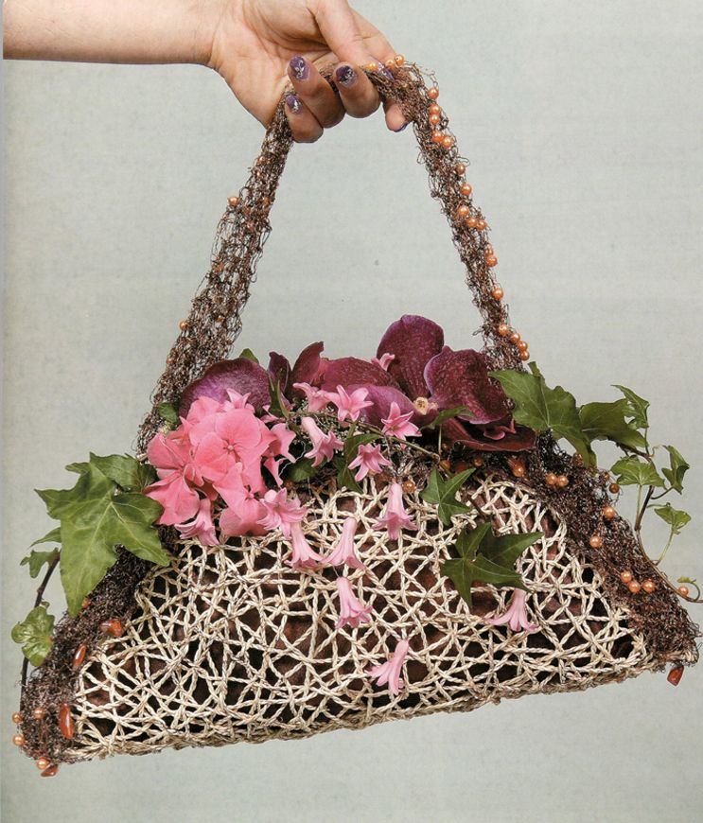
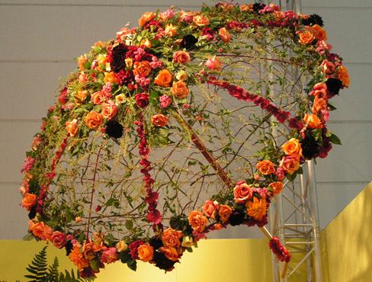
Л Ф П Р С И О Т Ь

Slide 18
Ф
Л
О
Р
И
С
Т
Л Ф П Р С И О Т Ь

Slide 19
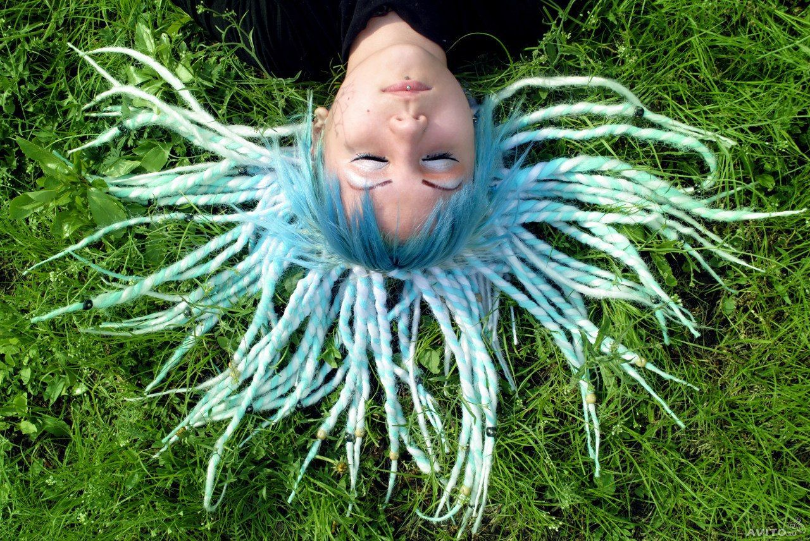
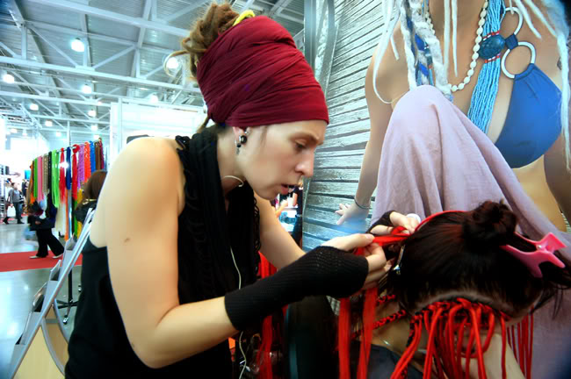
Б Д Е Е Р Р Й

Slide 20
Б
Р
Е
Й
Д
Е
Р
Б Д Е Е Р Р Й

